Slide 1

SPAZIO 099
I Centri per la famiglia
Milano 8 ottobre 2026
IL SERVIZIO SOCIALE E’ AL SERVIZIO DELLA COMUNITA’
Relatrice
Dott.ssa Simona Donati
Direttore Sociale Dirigente ATS 2 Sanremese
Conferenza nazionale sulla famiglia
Ottobre - Dicembre 2026
Presidenza del Consiglio dei Ministri Dipartimento per le politiche della famiglia

Slide 2

Quadro Generale e Visione Strategica
La necessità di evolvere il welfare locale verso un modello preventivo, relazionale e partecipato.
La nostra visione mette al centro la famiglia come risorsa sociale, lavorando sulla prevenzione primaria e sul benessere relazionale di tutto il nucleo.

Slide 3
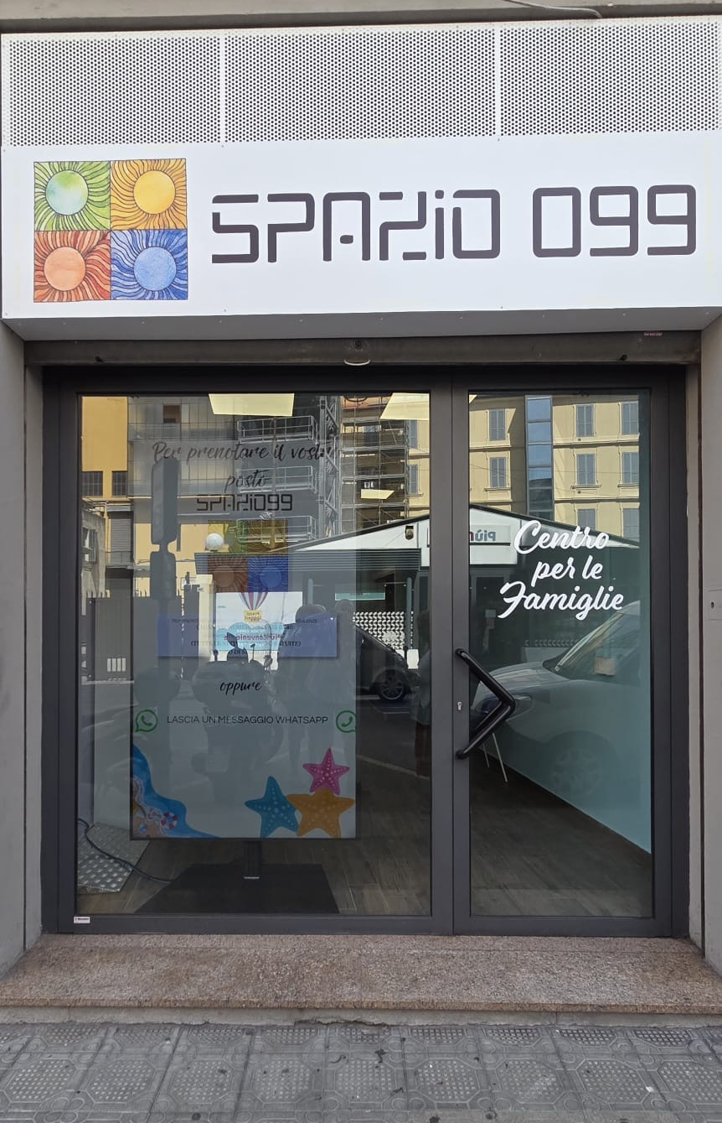
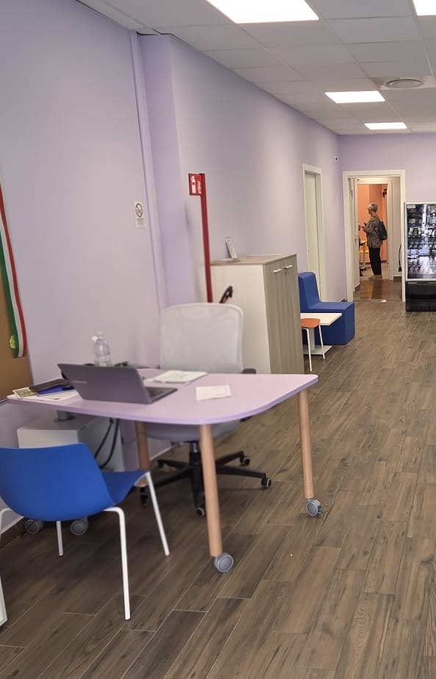
Che cos'è lo Spazio 099
È un luogo ad accesso libero e gratuito dove le persone possono entrare senza formalità per trovare ascolto, informazioni e proporre iniziative da sviluppare insieme.
Lo Spazio 099 è un presidio fisico nel centro della città di Sanremo.

Slide 4
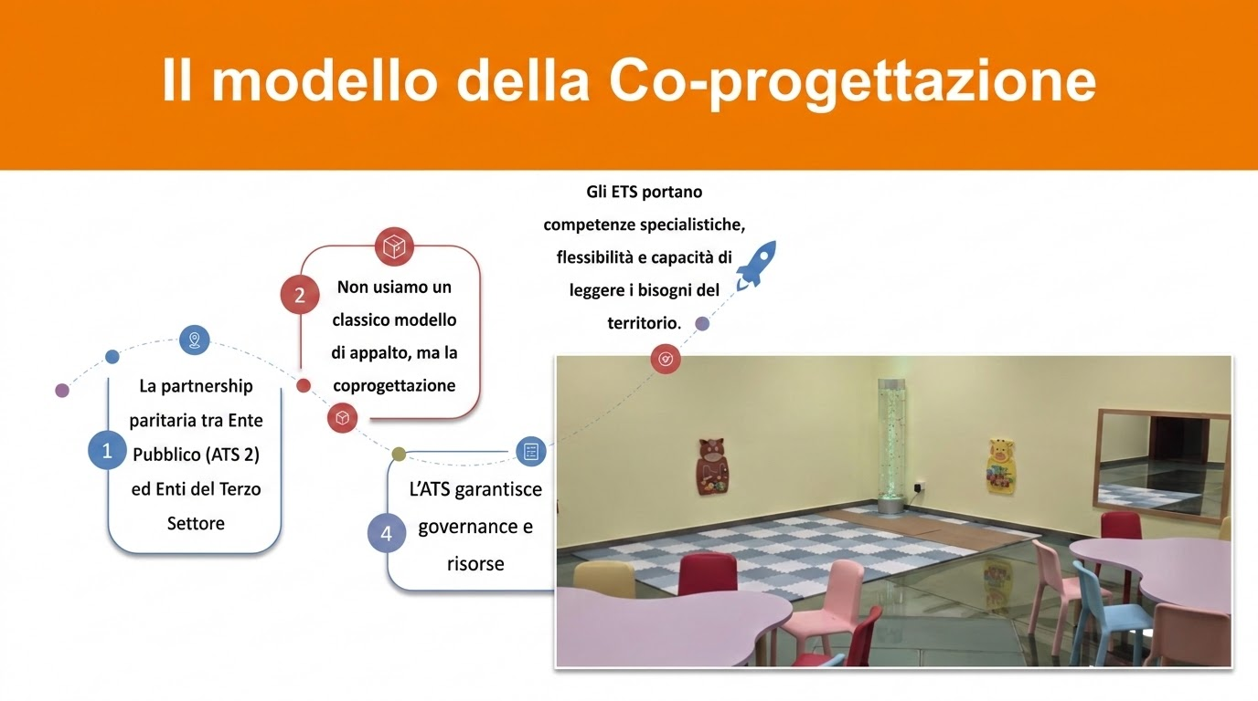

Slide 5
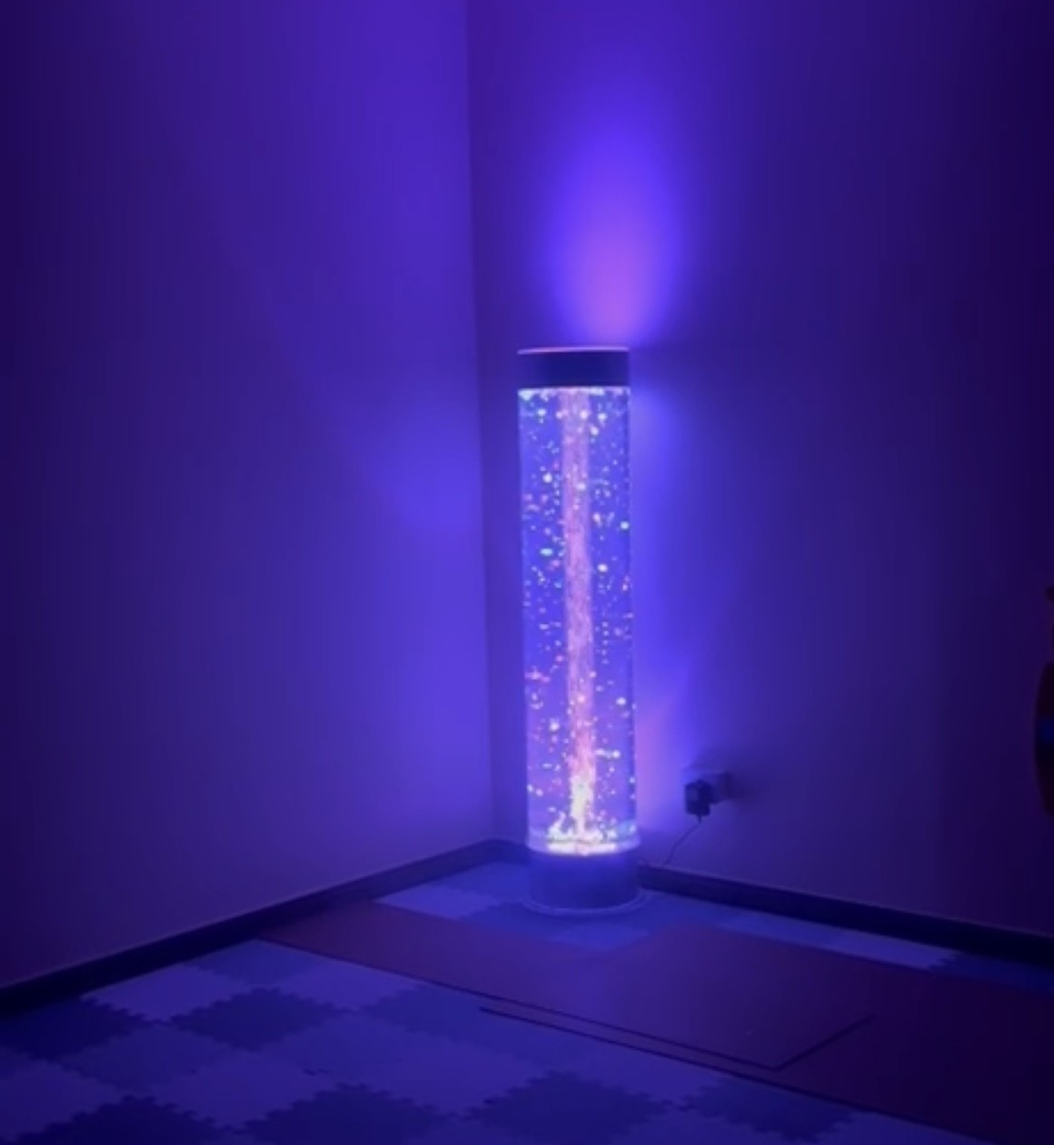
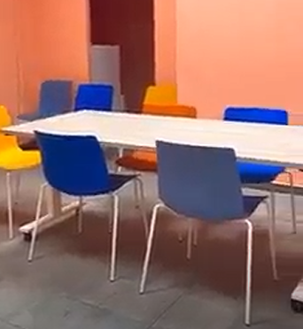
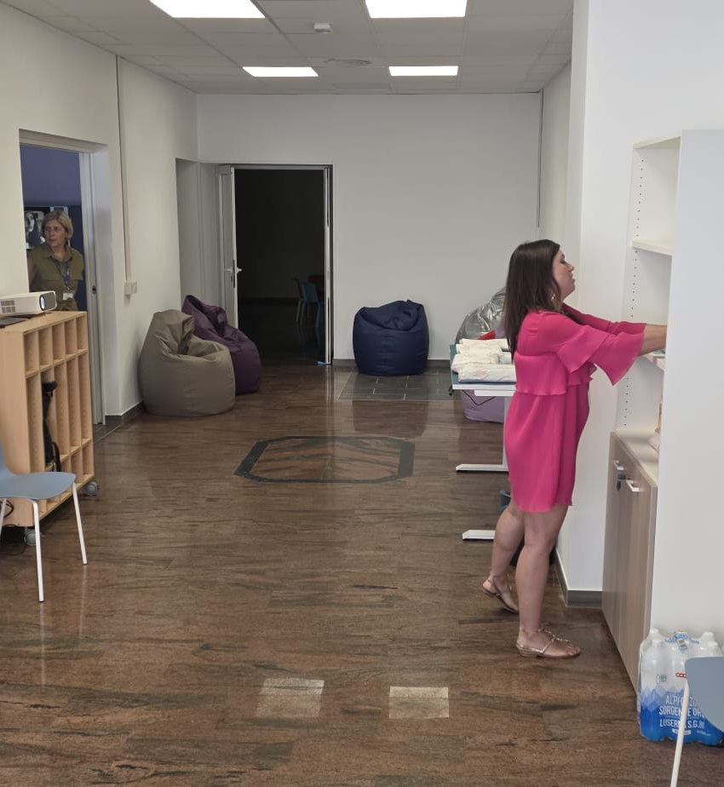
Le tre aree di intervento
Area 7 - 17 anni
la prevenzione e il sostegno nei momenti di fragilità o conflitto
02
01
03
la prima infanzia e la primissima genitorialità (0-6 anni)
l'animazione di comunità per stimolare il mutuo aiuto tra i componeneti delle famiglie nelle varie fasi della vita

Slide 6

I Servizi Offerti
Tutti i servizi sono gratuiti:
dallo sportello di primo ascolto e orientamento, alle consulenze psicologiche e pedagogiche individuali, fino ai gruppi di parola tra genitori ed i vari laboratori per tutti.

Slide 7
Percorso di sviluppo del Centro
01
03
Siamo partiti dall'analisi dei bisogni attraverso l’ascolto di coloro che vivono direttamente le famiglie (pediatra, insegnanti, educatori..)
Aperto la sede nel centro della Città in zona comoda all’accesso di tutti e lontana da possibili stigmatizzazioni
Co-progettato gli interventi con il terzo settore
costante consolidamento della rete con scuole, pediatri e terzo settore
02
04

Slide 8
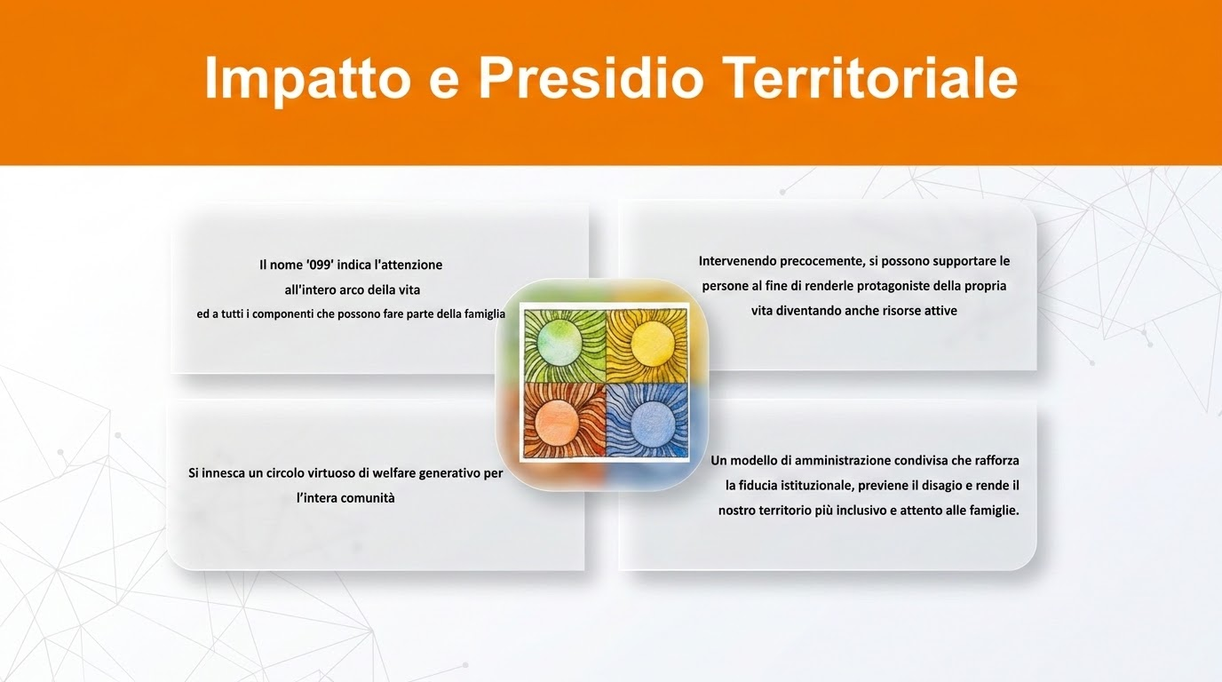

Slide 9

Grazie per l’attenzione

